Slide 1
CNDT · WEB3 HARDWARE WALLET ECOSYSTEM
CNDT Web3 硬件钱包生态
产品布局 · 代币激励 · 经销商合作方案
一份把「硬件安全」做成底层基础设施的落地蓝图 —— 从个人 U 盾到机构 KYC 终端，从链上资产托管到经销商分润网络。
软硬件一体钱包
MPC + 物理加密
生态手续费 50% 分成
2026 年 9 月 18 日 · 内部沟通材料（含录音要点整理）

Slide 2
汇报纲要
AGENDA · 五个模块，一条从产品到渠道再到合规的主线
01
产品核心功能与生态布局
资产安全方案 / 支付验证 / 生态矩阵
P03 - P08
02
代币激励与公测政策
公测配额 / 获取流程 / 持有收益 / 风控原则
P09 - P11
03
经销商合作机制
准入门槛 / 价格体系 / 收益测算 / 配额分配
P12 - P14
04
合规与运营安排
主体架构 / 签约地 / 市场策略
P15
05
落地路线与下一步
阶段路线图 / 行动清单
P16 - P17
CNDT Web3 硬件钱包生态 · 内部沟通材料 · 2026.09.18
02

Slide 3
产品核心功能：资产安全方案
PRODUCT SECURITY · 让私钥永不暴露，让每笔转出都必须由人确认
01
02
03
助记词拆分存储
支付验证机制
多层物理加密
· 一半存储于用户手机端，一半存储于离线红魔优盾硬件
· 无用户主动蓝牙授权，资产无法转出
· 从架构上规避外部盗币风险
· 每笔支付需通过优盾扫码完成蓝牙连接验证
· 确认后才可完成资产转出操作
· 全程核心信息不触网，断网也可完成签名
· 虹膜识别 + 硬件级加密单元的多层防护
· 面向机构级资产管理的合规托管形态
· 硬件终端与链上账户一一绑定
核心结论
安全意识被前置到硬件层：用户不接触助记词、签名与转出动作必须经过独立硬件确认，从而使资产安全不依赖于用户的软件环境是否安全。
CNDT Web3 硬件钱包生态 · 内部沟通材料 · 2026.09.18
03

Slide 4
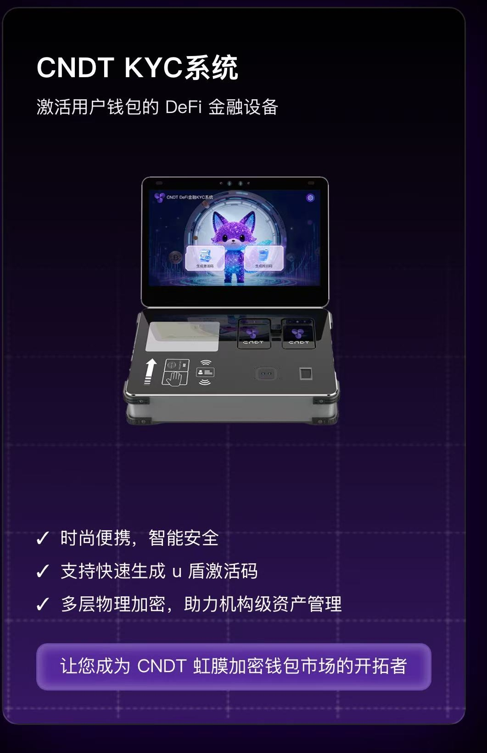
CNDT KYC 系统
机构级开户与资产管理终端 · 激活用户钱包的 DeFi 金融设备
产品定位
面向经销商与机构用户的「开户 + 资产管理」一体化硬件终端，既是用户激活钱包的入口，也是链上资产的物理保险柜。
核心特性
时尚便携、智能安全；支持快速生成 U 盾激活码；多层物理加密，助力机构级资产管理
业务角色
经销商开户盒子：缴纳保证金后获取，用于为终端用户开户并激活钱包
升级计划
明年年初升级 2.0 版本，新增支持影视公链挖矿能力，盒子价值随之提升
价值主张
让合作方成为 CNDT 虹膜加密钱包市场的开拓者，抢占稀缺的渠道入口
交付形态
硬件终端 + 配套开户系统 + 激活码体系（与 U 盾配套使用）
CNDT Web3 硬件钱包生态 · 内部沟通材料 · 2026.09.18
04

Slide 5
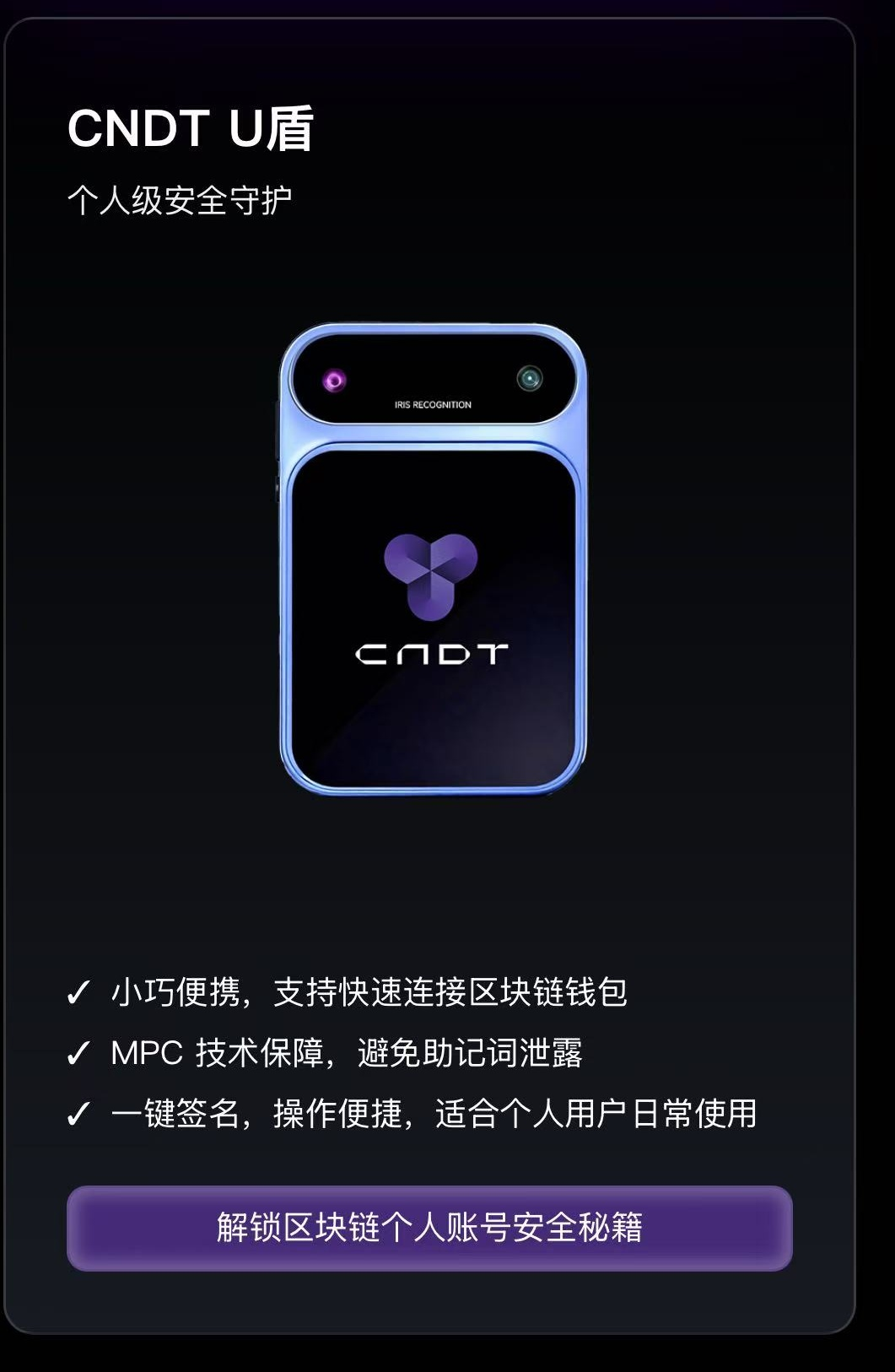
CNDT U盾
个人级安全守护 · 小巧便携的链上签名钥匙
产品定位
个人用户的随身安全密钥：把签名权从手机软件里剥离出来，交由一枚独立的、带虹膜识别的硬件设备保管。
核心特性
小巧便携，支持快速连接区块链钱包；一键签名，操作便捷，适合个人用户日常使用
技术保障
MPC 技术保障，避免助记词泄露；助记词一半存于手机端，一半存于离线优盾
安全边界
无用户主动蓝牙授权无法转出资产，规避外部盗币风险
支付验证
每笔支付需优盾扫码完成蓝牙连接验证，确认后方可完成资产转出
用户体验
解锁区块链个人账号安全秘籍：不记助记词、不暴露私钥，也能安全签名
CNDT Web3 硬件钱包生态 · 内部沟通材料 · 2026.09.18
05

Slide 6
产品矩阵：两条产品线，覆盖个人与机构
PRODUCT MATRIX · 个人 U 盾负责签名入口，KYC 盒子负责开户与机构托管
对比维度 | CNDT U盾（个人级） | CNDT KYC 系统（机构级 / 经销商盒子）
目标用户 | 个人用户、链上日常支付与资产管理 | 经销商、机构用户、需要批量开户的合作方
产品定位 | 个人级安全守护，随身签名钥匙 | 激活用户钱包的 DeFi 金融设备
核心安全 | MPC 技术保障，助记词拆分存储 | 多层物理加密，虹膜识别 + 硬件加密单元
关键功能 | 小巧便携、一键签名、快速连接钱包 | 快速生成 U 盾激活码、机构级资产管理
获取方式 | 随硬件产品销售 / 与钱包配套 | 经销商缴纳 2,000 U 可退保证金获取
渠道价值 | 面向 C 端日常使用，复购与生态入口 | 面向 B 端渠道分润，配额稀缺、定向分配
注：价格、保证金与配额以正式签约文件为准；公测阶段配额定向分配。
CNDT Web3 硬件钱包生态 · 内部沟通材料 · 2026.09.18
06

Slide 7
多元生态矩阵：六大赛道承接链上资产
ECOSYSTEM · 硬件只是入口，真正的价值来自生态业务持续产生的手续费
贸易担保
贸信通结算
海外汇兑
为跨境贸易提供链上担保与履约保障，把信用搬到链上
贸易信用链路通，提升跨境结算效率与资金周转速度
支持多币种的海外汇兑通道，覆盖跨境资金往来场景
DeFi 质押借贷
预测服务
合规支付卡
链上质押与借贷，让持有的资产不闲置、可生息
事件预测与衍生服务，为生态提供高频交互场景
后续上线合规 VISA / Master 卡，手续费千分之五，低于行业平均
生态价值：硬件建立用户与信任，生态业务提供持续现金流，二者共同支撑代币的长期使用场景。
CNDT Web3 硬件钱包生态 · 内部沟通材料 · 2026.09.18
07

Slide 8
手续费分配机制：50% 全额分给合作商
REVENUE SHARING · 生态业务产生的手续费，一半直接归属合作商
生态业务手续费收入
合作商分成
分配原则
100%
50%
· 先合规、后分润：业务先在合规主体内结算
· 透明可查：手续费按链上流水口径计算
· 不设固定返息：避免形成资金盘结构
· 长期主义：优先保障生态可持续运营
· 贸易担保
· 贸信通结算
· 海外汇兑
· DeFi 质押借贷
· 预测服务
· 按实际产生的手续费结算
· 全额分给合作商，平台不加留存
· 与硬件销售利润相互独立
· 生态规模越大，分成越可观
CNDT Web3 硬件钱包生态 · 内部沟通材料 · 2026.09.18
08

Slide 9
代币激励与公测政策
TOKEN INCENTIVE · 首批公测仅 1,000 台，只面向签约经销商定向分配
1,000 台
定向 分配
稀缺 溢价
首批公测份额
仅面向签约经销商
已有溢价转让意向
代币获取与公测流程
01
经销商签约
缴纳保证金获取开户盒子
02
配额分配
按团队资源申请公测台数
03
用户开卡
KYC 盒子激活用户钱包
04
空投到账
空投按对应比例发放代币
05
自主选择
到账后即可卖出或继续持有
公测政策要点：产品上市初期仅开放 1,000 台公测用户份额；当前市场需求紧缺，已有溢价转让意向；经销商单店基础配额 1,000 台，可按团队资源能力申请调整。
CNDT Web3 硬件钱包生态 · 内部沟通材料 · 2026.09.18
09

Slide 10
代币持有与收益规则
HOLDING & YIELD · 质押 6 个月、额外 30%-40% 理财收益，5 年以上的长期价值规划
6 个月
30%–40%
5 年以上
80 万+ 美金
用户质押周期
质押期间额外理财收益
代币整体规划周期
未启动市场已有代币储备
持有规则
长期价值规划
· 空投所得代币到账后，可即时选择卖出或继续持有
· 用户质押代币周期为 6 个月
· 质押期间可获得 30%–40% 的额外理财收益
· 质押收益来源为生态业务现金流，而非固定返息
· 代币整体规划周期为 5 年以上
· 后续将对接交易所，提升流动性与可及性
· 通过用户共识与生态使用场景拉动长期价值
· 当前未启动市场已有 80 多万美金代币储备
CNDT Web3 硬件钱包生态 · 内部沟通材料 · 2026.09.18
10

Slide 11
风险规避安排：守住合规底线
RISK CONTROL · 平台不设置固定返息规则，从结构上避免触碰资金盘风险
不设固定返息
不做资金池
优先长期运营
平台不承诺固定收益、不设置固定返息规则，收益与生态业务实际现金流挂钩
资金不归集形成资金池，避免触碰资金盘结构与监管红线
以保障项目长期稳定运营为第一原则，而非短期规模扩张
配套合规动作
· 业务正式签约统一在中国香港完成
· 主体与办事处按所在地法规要求合规设置
· 手续费与分成按链上流水透明结算
· 国内不公开提及代币相关内容，仅小范围开展业务
· 优先筛选有社区资源、Web3 行业经验的合作方
· 面向合作方与用户明确披露风险，不承诺保本收益
CNDT Web3 硬件钱包生态 · 内部沟通材料 · 2026.09.18
11

Slide 12
经销商准入门槛与价格体系
DEALER PROGRAM · 2,000 U 可退保证金换开户盒子，单台硬件纯利润约 80 美金
2,000 U
219
299
≈80
可退保证金 · 获取开户盒子
美金 / 台 · 硬件供货价
美金 / 台 · 终端建议售价
美金 / 台 · 单台纯利润
价格与利润结构
合作权益说明
硬件供货价
219 美金
· 开户盒子明年年初可升级为支持影视公链挖矿的 2.0 版本
· 退出合作时可全额退还保证金
· 完成约定销量可获得额外对赌奖励
· 保证金可退，降低合作方的资金占用风险
单台纯利润
≈ 80 美金
终端建议售价
299 美金
毛利率 ≈ 80 / 299 ≈ 26.8%（不含对赌奖励与生态手续费分成）
CNDT Web3 硬件钱包生态 · 内部沟通材料 · 2026.09.18
12

Slide 13
经销商单店收益测算
REVENUE MODEL · 按单台纯利润约 80 美金、基础配额 1,000 台测算
$80,000
80k
60k
$40,000
40k
$24,000
20k
300 台
500 台
1,000 台
保守情景
中性情景
满配额情景
测算口径：终端售价 299 美金 − 供货价 219 美金 = 单台纯利润约 80 美金；上表为硬件销售毛利润，未计入对赌奖励、生态手续费 50% 分成与代币相关权益。
CNDT Web3 硬件钱包生态 · 内部沟通材料 · 2026.09.18
13

Slide 14
合作权益与配额分配
ALLOCATION · 当前仅开放 50 个经销商名额，单店基础配额 1,000 台
名额与配额
配额申请与调整
50 个经销商名额（本轮）
· 基础配额 1,000 台，签约即锁定
· 可根据团队资源能力申请上调配额
· 优先满足有社区资源、Web3 行业经验的合作方
· 公测份额总量有限，按签约先后与资源评估分配
1,000 台 / 单店基础配额
经销商合作全流程
① 资质沟通
确认社区资源与 Web3 经验
② 缴纳保证金
2,000 U 可退，获取开户盒子
③ 签约锁配额
基础 1,000 台，可申请调整
④ 铺货与开户
为终端用户开户并激活钱包
⑤ 结算与奖励
硬件利润 + 手续费分成 + 对赌奖励
注：本轮公测配额与经销商名额均为阶段性政策，后续批次以官方公告为准。
CNDT Web3 硬件钱包生态 · 内部沟通材料 · 2026.09.18
14

Slide 15
合规与运营安排
COMPLIANCE & OPERATION · 主体分设三地，业务签约统一在中国香港完成
中国香港
深圳
美国
业务签约主体
技术研发中心
海外业务办事处
所有正式合作签约统一在此完成，符合合规要求
硬件与系统研发团队所在地，负责产品迭代
承接海外市场与生态合作对接
主体与合规设置
市场运营策略
· 当前在中国香港、深圳、美国设有三处办事处
· 技术研发团队位于深圳，负责硬件与系统开发
· 业务正式签约统一在中国香港完成
· 国内不公开提及代币相关内容，仅小范围开展业务
· 优先筛选有社区资源、Web3 行业经验的合作方
· 以小额、可控、可退出的方式推进首批合作
CNDT Web3 硬件钱包生态 · 内部沟通材料 · 2026.09.18
15

Slide 16
落地路线与时间表
ROADMAP · 从公测配额到生态分成，四个阶段的推进节奏
阶段一
阶段二
阶段三
阶段四
产品上市初期
明年年初
生态业务上线
5 年以上长期周期
· 开放 1,000 台公测用户份额
· 仅面向签约经销商定向分配
· 完成首批开户与钱包激活
· 开户盒子升级 2.0 版本
· 新增支持影视公链挖矿
· 盒子对合作方的价值进一步提升
· 合规 VISA / Master 卡上线
· 贸易担保、汇兑、DeFi 等业务落地
· 手续费 50% 全额分给合作商
· 对接交易所提升流动性
· 以用户共识拉动长期价值
· 持续扩充代币使用场景
节奏原则：先跑通公测与渠道，再上生态业务，最后做流动性 —— 每一步都以合规与现金流为前提。
CNDT Web3 硬件钱包生态 · 内部沟通材料 · 2026.09.18
16

Slide 17
下一步行动清单
NEXT STEPS · 三个待确认事项，直接决定首批合作能否快速落地
01
确认首批经销商名单
筛选具备社区资源与 Web3 行业经验的合作方，锁定 50 个名额
02
明确代币激励细则
公测空投比例、质押入口与收益结算口径需形成书面文件
03
落地签约与渠道培训
在中国香港完成签约，配套开户盒子使用与开户流程培训
风险提示：本材料为内部沟通与方案讨论用途，涉及价格、配额、代币激励等内容均以正式签约文件与官方公告为准，数字资产相关业务存在价格波动与合规风险，请合作方独立判断并审慎决策。
CNDT Web3 硬件钱包生态 · 内部沟通材料 · 2026.09.18
17

